Slide 1
Кластерный анализ
«Статистический анализ данных в научных исследованиях»
Часть 3

Slide 2
Иерархические методы. Правила объединения
☺ Метод полной связи (метод «дальнего соседа») (Complete linkage). Новый объект присоединяется к тому кластеру, самый далекий элемент которого – «дальний сосед» - находится ближе к новому объекту, чем самые далекие элементы других кластеров.

Slide 3
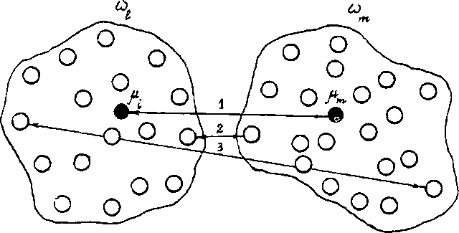
Иерархические методы. Правила объединения

Slide 4
Иерархические методы. Правила объединения
Применение метода полной связи приводит к формированию большого числа компактных кластеров, состоящих из наиболее похожих объектов. Этот метод «расширяет» пространство.

Slide 5
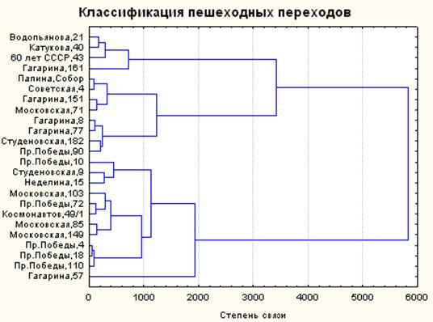
Иерархические методы. Правила объединения

Slide 6
Иерархические методы. Правила объединения
☺ Метод средней связи (метод межгруппового среднего связывания) (Unweighted pair group average). В этом методе вычисляется среднее арифметическое мер сходства рассматриваемого объекта со всеми объектами в кластере и, если это среднее достигает или превышает заданный уровень сходства, объект присоединяется к кластеру.

Slide 7
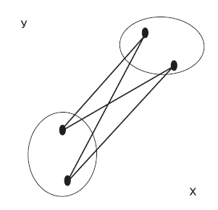
Иерархические методы. Правила объединения

Slide 8
Иерархические методы. Правила объединения
Метод средней связи занимает промежуточное положение относительно крайностей методов одиночной и полной связи. По идее, этот метод должен давать более точные результаты кластеризации, чем два вышеназванных.

Slide 9
Иерархические методы. Правила объединения
☺ Взвешенный метод средней связи (Weighted pair group average). Аналогичен предыдущему, но в данном случае учитываются размеры соответствующих кластеров, т.е. число объектов в кластерах. Этот метод лучше использовать, если есть подозрения, что кластеры будут иметь сильно различающиеся между собой размеры.

Slide 10
Иерархические методы. Правила объединения
☺ Центроидный метод (Unweighted pair group centroid). Расстояние между двумя кластерами определяется как евклидово расстояние между центрами (средними) этих кластеров. На каждом шаге кластеризации объединяют два кластера, расстояние между которыми минимально.

Slide 11
Иерархические методы. Правила объединения

Slide 12
Иерархические методы. Правила объединения
☺ Взвешенный центроидный метод (Weighted pair group centroid). Аналогичен предыдущему, но в данном случае учитываются размеры соответствующих кластеров, т.е. число объектов в кластерах.

Slide 13
Иерархические методы. Правила объединения
☺ Метод Уорда (Ward method). Комбинирует те кластеры, которые приводят к наименьшим дисперсиям внутри вновь создаваемых кластеров.

Slide 14
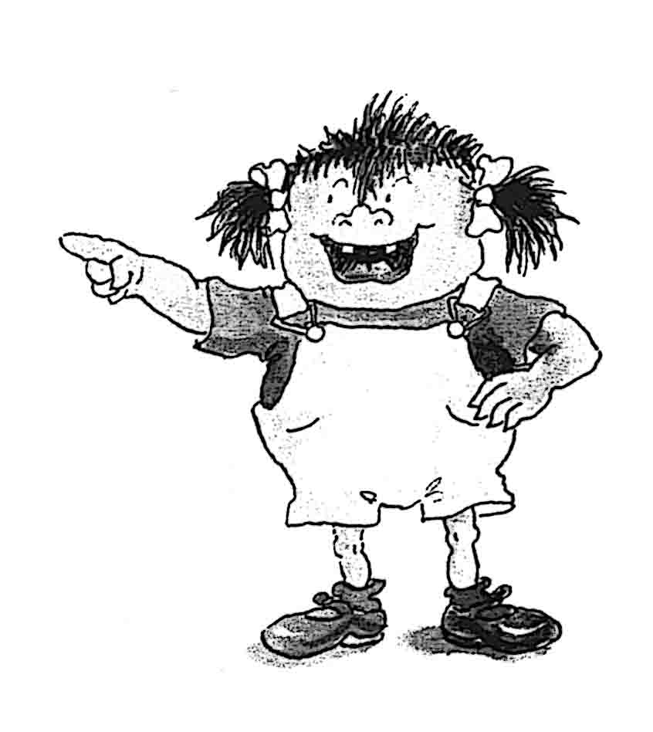
Иерархические методы. Правила объединения
Это хороший метод!
Метод Уорда считается одним из предпочтительных.
Результатом использования данного метода является большое число кластеров небольшого объема.

Slide 15
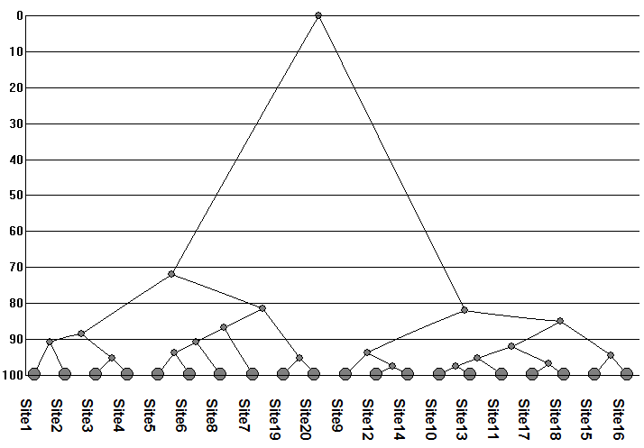
Иерархические методы. Правила объединения

Slide 16
Иерархические методы. Правила объединения
Выбранное правило объединения в кластеры влияет на решение в гораздо большей степени, чем выбранная мера сходства!

Slide 17
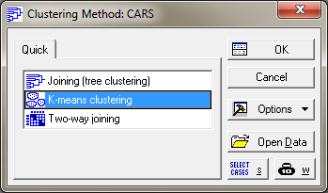
Неиерархические методы. Метод k-средних

Slide 18
Неиерархические методы. Метод k-средних
Метод k-средних отличается тем, что позволяет исследователю заранее задать число кластеров, исходя из задачи и теории. Метод разобьет все объекты на заданное количество кластеров, которые будут максимально различаться между собой.

Slide 19
Неиерархические методы. Метод k-средних
Этот метод относит объект к тому кластеру, расстояние до которого минимально, но не требует, чтобы объекты, попавшие в один кластер, оставались там впоследствии.

Slide 20
Неиерархические методы. Метод k-средних
Вначале задается некоторое разбиение данных на кластеры, число которых определяется пользователем, и вычисляются центры тяжести кластеров. Затем происходит перемещение каждой точки в ближайшей к ней кластер.

Slide 21
Неиерархические методы. Метод k-средних
Затем снова вычисляются центры тяжести новых кластеров. Процесс повторяется, пока не будет найдена стабильная конфигурация (то есть кластеры перестанут изменяться) или число итераций не превысит заданное пользователем.

Slide 22
Неиерархические методы. Метод k-средних
Кроме числа кластеров, пользователю также необходимо выбрать условие, которое задает начальные центры кластеров. Существует три возможности:
☺ Maximize between-cluster distances.
☺ Sort distances and take observations at constant intervals (выбирается по умолчанию).
☺ Choose the first N (number of clusters) clusters observations.

Slide 23
Метод k-средних. График
Поскольку метод k-средних неиерархический, для него нельзя построить дендрограмму, весьма полезную при оценивании кластерных решений. Однако для отображения его результатов строятся графики средних значений переменных, по которым осуществляется различение объектов, для каждого кластера.

Slide 24
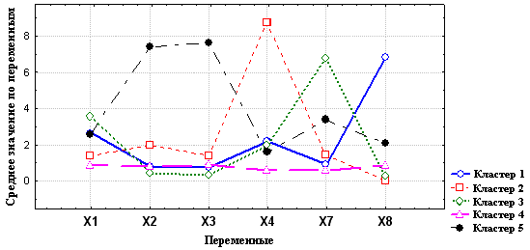
Метод k-средних. График

Slide 25
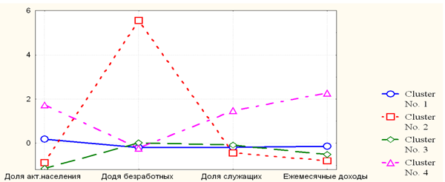
Метод k-средних. График

Slide 26
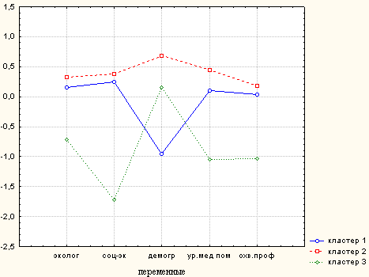
Метод k-средних. График

Slide 27
Неиерархические методы. Метод k-средних
Число кластеров подбирается поисковым путем: предпринимается несколько попыток кластеризации с разным числом кластеров, затем результаты сравниваются и выбирается окончательное решение.

Slide 28
Неиерархические методы. Метод k-средних
Так как выбираемое число кластеров обычно мало по сравнению с общим числом объектов, метод k-средних работает намного быстрее, чем иерархические методы. Например, если задано семь кластеров, то метод отследит только семь кластеров. Таким образом, метод k-средних обычно выбирают для выполнения кластерного анализа на большом количестве объектов (сотни или тысячи).

Slide 29
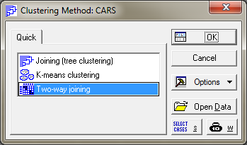
Иерархические методы. Двухвходовое объединение

Slide 30
Иерархические методы. Двухвходовое объединение
Двухвходовое объединение (Тwo-way joining) применяется в сравнительно редких случаях, когда исследователь полагает, что и переменные, и наблюдения одновременно вносят вклад в определение «реальной» структуры. В нем кластеризуются и объекты, и переменные одновременно.

Slide 31
Иерархические методы. Двухвходовое объединение
Результаты этого метода достаточно сложно интерпретировать, так как сходство между различными кластерами может объясняться различными подмножествами переменных, что приводит к неоднородности результирующей структуры.

Slide 32
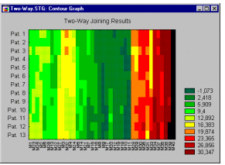
Двухвходовое объединение. «Коврик»

Slide 33
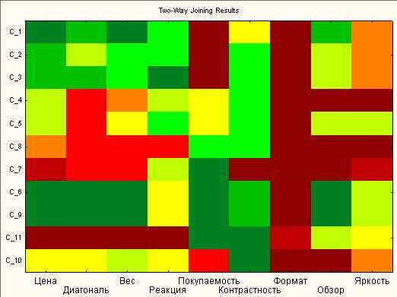
Двухвходовое объединение. «Коврик»

Slide 34
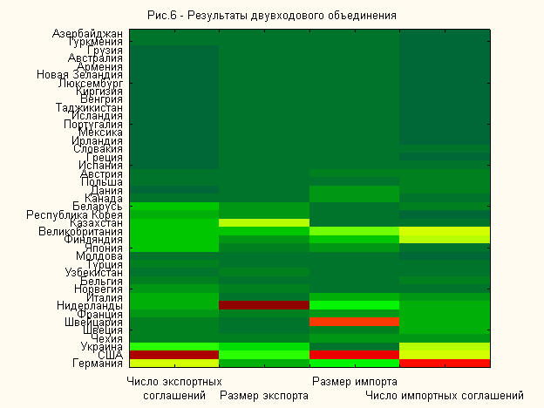
Двухвходовое объединение. «Коврик»

